Slide 1

页面中下拉框的处理方法使用

Slide 2
目录
01
使用选项元素标签定位
02
直接通过xpath层级标签定位
03
使用Select模块的方法

Slide 3
01
使用选项元素标签定位

Slide 4
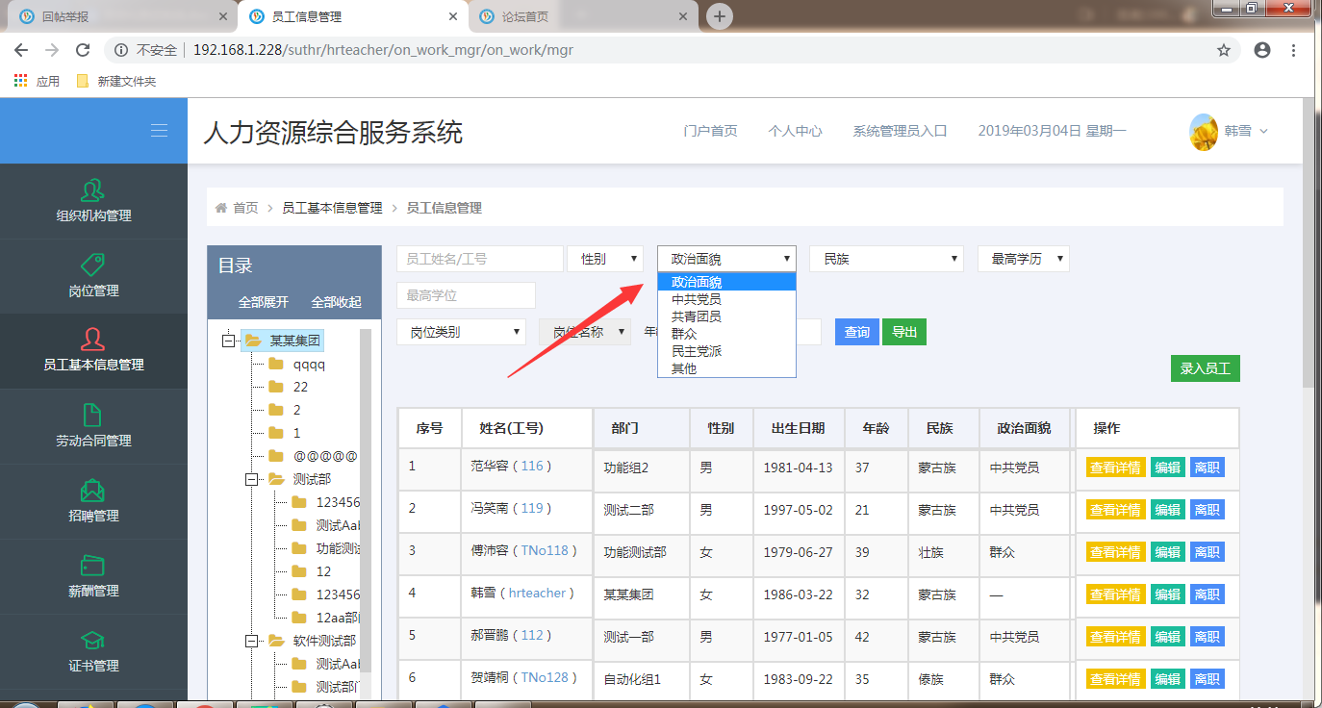
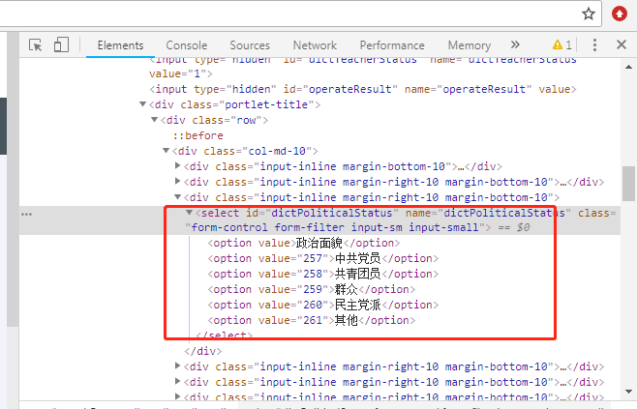
使用选项元素标签定位
对于图1图2所示问题，可以用三种方法进行元素定位。

Slide 5
使用选项元素标签定位
在PyCharm中进行代码编写：
import time
from selenium import webdriver
from selenium.webdriver import ActionChains
driver=webdriver.Chrome()
driver.get("http://192.168.X.XXX/suthr/logon")
#进入人力资源综合服务系统登录页面
driver.implicitly_wait(30)
driver.find_element_by_name("username").send_keys("hrteacher")
#输入用户名
driver.find_element_by_name("password").send_keys("123456")
#输入密码
driver.find_element_by_class_name("uppercase").click()
#单击“登录”按钮
driver.find_element_by_link_text("人资工作台").click()
#单击“人资工作台”按钮
element=driver.find_element_by_link_text("员工基本信息管理")
#定位“员工基本信息管理”按钮
ActionChains(driver).click(element).perform()
#单击“员工基本信息管理”按钮
driver.find_element_by_link_text("员工信息管理").click()
#单击“员工信息管理”按钮
driver.find_elements_by_tag_name("select")[1].click()
#单击select标签
driver.find_elements_by_tag_name("option")[8].click()
#选择政治面貌并单击
使用选项元素标签定位；
实例1：
（1）进入人力资源综合服务系统登录页面；
（2）输入用户名和密码，单击“登录”按钮；
（3）单击人力资源服务系统页面中的“人资工作台”按钮；
（4）单击人资工作台页面左侧的“员工基本信息管理”按钮；
（5）单击“员工信息管理”按钮；
（6）在员工信息管理页面选择政治面貌为其他。

Slide 6
02
直接通过xpath层级标签定位

Slide 7
直接通过xpath层级标签定位
在PyCharm中进行代码编写：
import time
from selenium import webdriver
from selenium.webdriver import ActionChains
driver=webdriver.Chrome()
driver.get("http://192.168.X.XXX/suthr/logon")
#进入人力资源综合服务系统登录页面
driver.implicitly_wait(30)
driver.find_element_by_name("username").send_keys("hrteacher")
#输入用户名
driver.find_element_by_name("password").send_keys("123456")
#输入密码
driver.find_element_by_class_name("uppercase").click()
#单击“登录”按钮
driver.find_element_by_link_text("人资工作台").click()
#单击“人资工作台”按钮
element=driver.find_element_by_link_text("员工基本信息管理")
#定位“员工基本信息管理”按钮
ActionChains(driver).click(element).perform()
#单击“员工基本信息管理”按钮
driver.find_element_by_link_text("员工信息管理").click()
#单击“员工信息管理”按钮
driver.find_element_by_xpath("/html/body/div[4]/div[2]/div/div[2]/div[2]/div/
div/form/div/div[1]/div/div[3]/select/option[6]").click()
#选择政治面貌并单击
直接通过xpath层级标签定位；
实例2：
（1）进入人力资源综合服务系统登录页面；
（2）输入用户名和密码，单击“登录”按钮；
（3）单击人力资源服务系统页面中的“人资工作台”按钮；
（4）单击人资工作台页面左侧的“员工基本信息管理”按钮；
（5）单击“员工信息管理”按钮；
（6）在员工信息管理页面选择政治面貌为其他。

Slide 8
03
使用Select模块的方法

Slide 9
使用Select模块的方法
除上面介绍的方法外，Selenium还提供了更高级的方法，即导入Select模块，直接根据属性或索引定位。
（1）导入Select模块方法：
from selenium.webdriver.support.select import Select;
（2）通过select选项的名称定位选择对应选项，如选择其他选项，使用如下命令：
select_by_visible_text("其他")
Select模块其他方法：
● select_by_index( )：通过索引定位；
● select_by_value( )：通过value值定位；
● select_by_visible_text( )：通过文本值定位；

Slide 10
使用Select模块的方法
import time
from selenium import webdriver
from selenium.webdriver import ActionChains
from selenium.webdriver.support.select import Select
driver=webdriver.Chrome()
driver.get("http://192.168.X.XXX/suthr/logon")
#进入人力资源综合服务系统登录页面
driver.implicitly_wait(30)
driver.find_element_by_name("username").send_keys("hrteacher")
#输入用户名
driver.find_element_by_name("password").send_keys("123456")
#输入密码
driver.find_element_by_class_name("uppercase").click()
#单击“登录”按钮
driver.find_element_by_link_text("人资工作台").click()
#单击“人资工作台”按钮
element=driver.find_element_by_link_text("员工基本信息管理")
#定位“员工基本信息管理”按钮
ActionChains(driver).click(element).perform()
#单击“员工基本信息管理”按钮
driver.find_element_by_link_text("员工信息管理").click()
#单击“员工信息管理”按钮
select=driver.find_element_by_id("dictPoliticalStatus")
#定位下拉框
Select(select).select_by_visible_text("其他")
#定位下拉框选项
实例3：
（1）进入人力资源综合服务系统登录页面；
（2）输入用户名和密码，单击“登录”按钮；
（3）单击人力资源服务系统页面中的“人资工作台”按钮；
（4）单击人资工作台页面左侧的“员工基本信息管理”按钮；
（5）单击“员工信息管理”按钮；
（6）在员工信息管理页面选择政治面貌为其他。
在PyCharm中进行代码编写：

Slide 11
使用Select模块的方法
import time
from selenium import webdriver
from selenium.webdriver import ActionChains
from selenium.webdriver.support.select import Select
driver=webdriver.Chrome()
driver.get("http://192.168.1.228/suthr/logon")
#进入人力资源综合服务系统登录页面
driver.implicitly_wait(30)
driver.find_element_by_name("username").send_keys("hrteacher")
#输入用户名
driver.find_element_by_name("password").send_keys("123456")
#输入密码
driver.find_element_by_class_name("uppercase").click()
#单击“登录”按钮
driver.find_element_by_link_text("人资工作台").click()
#单击“人资工作台”按钮
element=driver.find_element_by_link_text("员工基本信息管理")
#定位“员工基本信息管理”按钮
ActionChains(driver).click(element).perform()
#单击“员工基本信息管理”按钮
driver.find_element_by_link_text("员工信息管理").click()
#单击“员工信息管理”按钮
select=driver.find_element_by_id("dictPoliticalStatus")
#定位下拉框
Select(select).select_by_value("261")
#定位下拉框选项
实例4：
（1）进入人力资源综合服务系统登录页面；
（2）输入用户名和密码，单击“登录”按钮；
（3）单击人力资源服务系统页面中的“人资工作台”按钮；
（4）单击人资工作台页面左侧的“员工基本信息管理”按钮；
（5）单击“员工信息管理”按钮；
（6）在员工信息管理页面选择政治面貌为其他。

Slide 12
感谢观看

